Slide 1
상품 관리 시스템 프로젝트

Slide 2
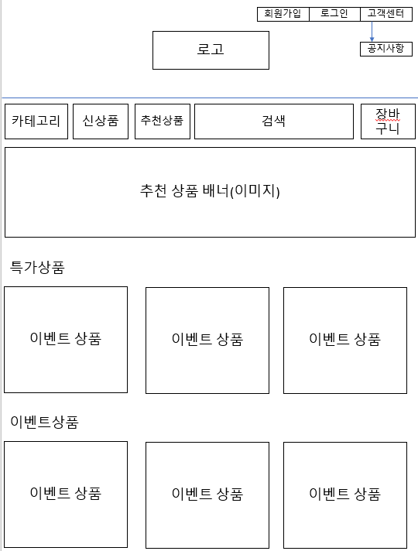
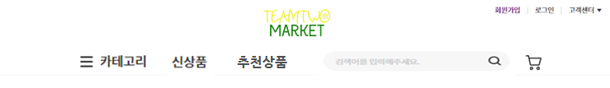

1. UI 설계
1.1 쇼핑몰 메인_비회원
Level1 | 사용자 페이지 | Level2 | 쇼핑몰 메인_비회원
화면ID | UI_T2_001 | 화면명 | 쇼핑몰 메인_비회원
화면개요 | 로그인 전 메인화면
 |  |  |  | 설명
 |  |  |  | 회원가입 화면으로 이동 로그인 화면으로 이동 해당 탭에 마우스를 올리면 4번탭이 하단에 생성 공지사항 목록 화면으로 이동 로고 이미지 클릭 시 메인 화면으로 이동 해당 탭에 마우스를 올리면 카테고리 정보들이 하단에 생성 신상품 목록 화면으로 이동 추천상품 목록 화면으로 이동 해당 탭에 상품명 검색 가능하며 상품 검색 시 검색 상품에 대한 목록 화면으로 이동 로그인 화면으로 이동 배너 이미지를 클릭 시 해당하는 상품 리스트 화면으로 이동 해당 상품을 클릭 시 상품 상세 화면으로 이동
⑤
①
②
③
④
공지사항
⑥
⑦
⑧
⑨
⑩
⑪
⑫
⑫
⑫
⑫
⑫
⑫

Slide 3
1. UI 설계
1.1 쇼핑몰 메인_비회원
* 화면입출력정보
I/O | 한글 명 | 영문 명 | 필수여부 | I/O 유형 | 초기값
O | 코드1명 | CODE1_NAME | Y | O
O | 상품명 | NAME | Y | O
O | 단가 | SELL_PRICE | Y | O
O | 할인율 | DISCOUNT | Y | O
O | 판매가 | REAL_PRICE | Y | O
O | UUID | UUID | Y | O
O | 파일명 | FILENAME | Y | O
O | 업로드 경로 | UPLOADPATH | Y | O

Slide 4
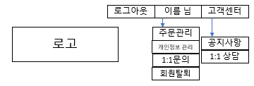
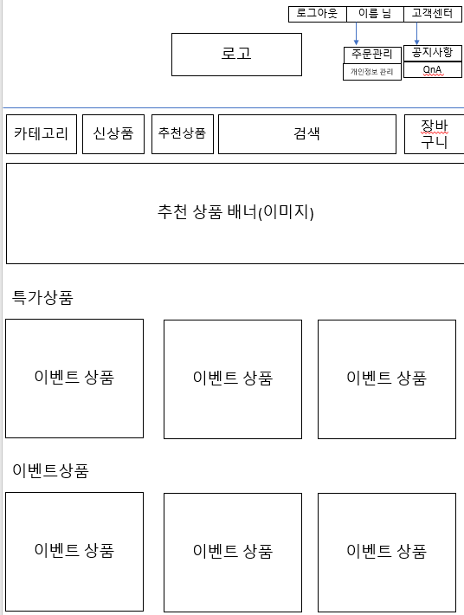
1. UI 설계
1.2 쇼핑몰 메인_회원
Level1 | 사용자 페이지 | Level2 | 쇼핑몰 메인_회원
화면ID | UI_T2_002 | 화면명 | 쇼핑몰 메인_회원
화면개요 | 로그인 후 메인화면
 |  |  |  | 설명
 |  |  |  | 로그아웃 후 메인 화면으로 이동 해당 탭에 마우스를 올리면 4,5번탭이 하단에 생성 해당 탭에 마우스를 올리면 6,7번 탭이 하단에 생성 주문관리 화면으로 이동 개인정보관리 화면으로 이동 공지사항 목록 화면으로 이동 1:1상담 목록 화면으로 이동 해당 탭에 마우스를 올리면 카테고리 정보들이 하단에 생성 신상품 목록 화면으로 이동 추천상품 목록 화면으로 이동 해당 탭에 상품명 검색 가능하며 상품 검색 시 검색 상품에 대한 목록 화면으로 이동 장바구니 화면으로 이동 배너 이미지를 클릭 시 해당하는 상품 리스트 화면으로 이동 해당 상품을 클릭 시 상품 상세 화면으로 이동 로고 이미지를 클릭 시 메인 화면으로 이동 1:1상담 등록 화면으로 이동 회원탈퇴 화면으로 이동
①
②
③
⑮
④
⑥
⑤
⑦
번호 넣고
로그아웃 설명 넣고
⑧
⑨
⑩
⑪
⑫
⑬
⑭
⑭
⑭
⑭
⑭
⑭

Slide 5
1. UI 설계
1.2 쇼핑몰 메인_회원
* 화면입출력정보
I/O | 한글 명 | 영문 명 | 필수여부 | I/O 유형 | 초기값
O | 코드1명 | CODE1_NAME | Y | O
O | 상품명 | NAME | Y | O
O | 단가 | SELL_PRICE | Y | O
O | 할인율 | DISCOUNT | Y | O
O | 판매가 | REAL_PRICE | Y | O
O | UUID | UUID | Y | O
O | 파일명 | FILENAME | Y | O
O | 업로드 경로 | UPLOADPATH | Y | O

Slide 6
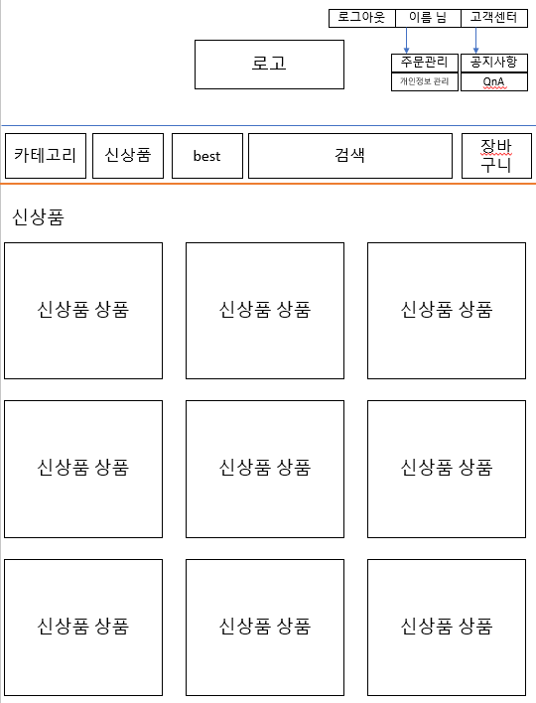
1. UI 설계
1.3 신상품 조회
Level1 | 사용자 페이지 | Level2 | 신상품
화면ID | UI_T2_003 | 화면명 | 신상품 조회
화면개요 | 신상품으로 등록되어진 상품을 조회하기 위한 화면
 |  |  |  | 설명
 |  |  |  | 해당 버튼 클릭 시 신상품 목록 화면으로 이동 해당 상품 클릭 시 상품 상세 화면 이동
①
추천상품
②
②
②
②
②
②
②
②
②

Slide 7
1. UI 설계
1.3 신상품 조회
* 화면입출력정보
I/O | 한글 명 | 영문 명 | 필수여부 | I/O 유형 | 초기값
O | 코드1명 | CODE1_NAME | Y | O
O | 상품명 | NAME | Y | O
O | 단가 | SELL_PRICE | Y | O
O | 할인율 | DISCOUNT | Y | O
O | 판매가 | REAL_PRICE | Y | O
O | UUID | UUID | Y | O
O | 파일명 | FILENAME | Y | O
O | 업로드 경로 | UPLOADPATH | Y | O

Slide 8
1. UI 설계
1.4 주천상품 조회
Level1 | 사용자 페이지 | Level2 | 추천 상품
화면ID | UI_T2_004 | 화면명 | 추천 상품 조회
화면개요 | 추천상품으로 등록되어진 상품을 조회하기 위한 화면
 |  |  |  | 설명
 |  |  |  | 해당 버튼 클릭 시 추천상품 목록 화면으로 이동 해당 상품 클릭 시 상품 상세 화면 이동
①
추천상품
②
②
②
추천
추천
추천
②
②
②
추천
추천
추천
②
②
②
추천
추천
추천

Slide 9
1. UI 설계
1.4 추천상품 조회
* 화면입출력정보
I/O | 한글 명 | 영문 명 | 필수여부 | I/O 유형 | 초기값
O | 코드1명 | CODE1_NAME | Y | O
O | 상품명 | NAME | Y | O
O | 단가 | SELL_PRICE | Y | O
O | 할인율 | DISCOUNT | Y | O
O | 판매가 | REAL_PRICE | Y | O
O | UUID | UUID | Y | O
O | 파일명 | FILENAME | Y | O
O | 업로드 경로 | UPLOADPATH | Y | O

Slide 10
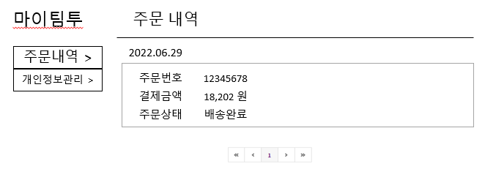
1. UI 설계
1.5 주문 내역 조회
Level1 | 사용자 페이지 | Level2 | 주문 내역
화면ID | UI_T2_005 | 화면명 | 주문 내역 조회
화면개요 | 일자별 모든 주문 내역을 조회하는 화면
 |  |  |  | 설명
 |  |  |  | 일자별 주문내역 목록 조회 화면 이동 개인정보관리 화면 이동 주문번호 클릭 시 주문 내역 상세 화면 이동 10페이지 단위로 화면 이동 1페이지 단위로 화면 이동 1:1상담 등록 화면 이동 회원탈퇴 화면 이동
①
주문내역 >
②
③
⑥
1:1상담
⑦
회원 탈퇴
④
⑤

Slide 11
1. UI 설계
1.1 주문 내역 조회
* 화면입출력정보
I/O | 한글 명 | 영문 명 | 필수여부 | I/O 유형 | 초기값
O | 주문날짜 | INDATE | Y | O
O | 주문코드 | ORDER_NO | Y | O
O | 배송상태 | DELIVERY | Y | O
O | 총금액 | TOTAL_PRICE | Y | O

Slide 12

1. UI 설계
1.5_1 회원 탈퇴
Level1 | 사용자 페이지 | Level2 | 회원 탈퇴
화면ID | UI_T2_005_1 | 화면명 | 회원 탈퇴
화면개요 | 회원탈퇴를 위한 페이지
 |  |  |  | 설명
 |  |  |  | [회원 탈퇴] [아이디&패스워드 입력] - 아이디와 패스워드를 입력받음 [확인] - 선택 시 아이디와 비밀번호가 일치하는지 확인 한 후 일치할 경우 재확인, 일치 하지 않을 경우 경고 문구 [확인] - 선택 시 탈퇴가 되었다는 문구를 띄운 후 해당 아이디와 비밀번호 비활성화 [취소] - 선택 시 아무 변화 없음 [확인] - 선택 시 메인화면으로 이동 [확인] - 선택 시 아무 변화 없음
1
회원 탈퇴
회원 탈퇴를 위해 본인의 아이디, 비밀번호를 입력해주세요.
아이디
패스워드
2
3
정말 탈퇴 하시겠습니까?
아이디나 비밀번호가 일치하지 않습니다
확인
4
취소
5
7
확인
성공적으로 회원 탈퇴가 되었습니다
6
확인

Slide 13
1. UI 설계
1.5_1 회원 탈퇴
* 화면입출력정보
I/O | 한글 명 | 영문 명 | 필수여부 | I/O 유형 | 초기값
I | 아이디 | MEMBER_ID | Y | I
I | 비밀번호 | PASS | Y | I
I | 관리자 아이디 | ADMIN_ID | Y | I
I | 관리자 비밀번호 | PASS | Y | I

Slide 14
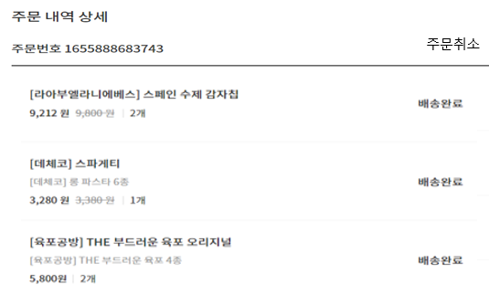
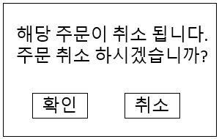
1. UI 설계
1.6 주문 내역 상세 조회
Level1 | 사용자 페이지 | Level2 | 주문 내역 상세
화면ID | UI_T2_006 | 화면명 | 주문 내역 상세 조회
화면개요 | 한 건의 주문에 대한 상세 내역을 조회하는 화면
 |  |  |  | 설명
 |  |  |  | 일자별 주문내역 목록 조회 화면 이동 개인정보관리 화면 이동 주문취소 확인 메세지창 이동 확인 클릭 시 주문 취소 후 주문내역 화면으로 이동 취소 클릭 시 주문 내역 상세 페이지 이동 1:1상담 등록 화면 이동 회원탈퇴 화면 이동
③
①
주문내역 >
②
③
⑥
1:1상담
⑦
회원 탈퇴
④
⑤
④
⑤

Slide 15
1. UI 설계
1.6 주문 내역 상세 조회
* 화면입출력정보
I/O | 한글 명 | 영문 명 | 필수여부 | I/O 유형 | 초기값
O | 주문번호 | ORDER_NO | Y | O
O | 상품명 | NAME | Y | O
O | 단가 | SELL_PRICE | Y | O
O | 판매가 | REAL_PRICE | Y | O
O | 판매수량 | SALES | Y | O
O | 배송상태 | DELIVERY | Y | O

Slide 16
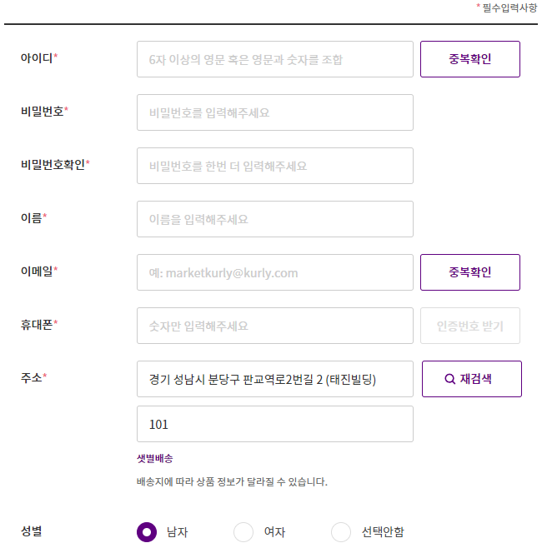
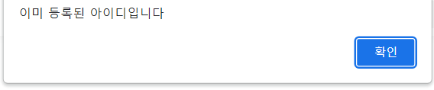
1. UI 설계
1.7 개인 정보 수정
Level1 | 사용자 페이지 | Level2 | 개인정보관리
화면ID | UI_T2_006 | 화면명 | 개인정보 수정
화면개요 | 개인정보 수정 화면
 |  |  |  | 설명
 |  |  |  | 일자별 주문내역 목록 조회 화면 이동 개인정보관리 화면 이동 기존 등록된 개인 정보가 default로 입력되며 아이디를 제외한 모든 정보가 수정 가능 수정 클릭 시 수정한 정보가 업데이트 되며 수정완료 메시지 창이 뜸 확인 클릭 시 업데이트 된 정보 저장 및 메인 화면 이동 취소 클릭 시 메인 화면으로 이동 1:1상담 등록 화면 이동 회원탈퇴 화면 이동
개인정보 수정
①
③
②
개인정보관리 >
⑦
1:1상담
회원 탈퇴
⑧
수정이 완료되었습니다.
⑤
④
수정
⑥
취소

Slide 17
1. UI 설계
1.7 개인 정보 수정
* 화면입출력정보
I/O | 한글 명 | 영문 명 | 필수여부 | I/O 유형 | 초기값
O | 회원아이디 | MEMBER_ID | Y | O
O | 패스워드 | PASS | Y | O
O | 이름 | NAME | Y | O
O | 이메일 | EMAIL | Y | O
O | 연락처 | PHONE | Y | O
O | 주소 | ADDRESS | Y | O

Slide 18
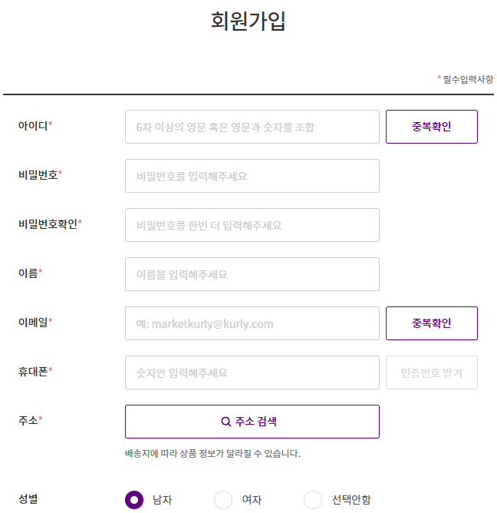
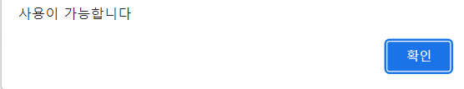
1. UI 설계
1.7 회원가입
Level1 | 사용자 페이지 | Level2 | 회원가입
화면ID | UI_T2_007 | 화면명 | 회원가입
화면개요 | 회원 등록 화면
 |  |  |  | 설명
 |  |  |  | 회원가입 정보 입력 아이디 중복확인 중복 없을 경우 사용 가능 메시지 창, 중복이 있을 경우 중복 안내 메세지창 띄움 확인 클릭 시 기존 입력 중이던 회원가입 페이지 이동 이메일 중복확인 중복 없을 경우 사용 가능 메시지 창, 중복이 있을 경우 중복 안내 메세지창 띄움 주소 검색 메세지창 띄움 해당 버튼 클릭 시 가입완료 메시지창 띄움 확인 클릭 시 메인 화면 이동 취소 클릭 시 메인 화면 이동
①
②
③
③
④
⑤
가입이 완료되었습니다.
⑦
⑥
가입
⑧
취소

Slide 19
1. UI 설계
1.7 회원가입
* 화면입출력정보
I/O | 한글 명 | 영문 명 | 필수여부 | I/O 유형 | 초기값
I | 회원아이디 | MEMBER_ID | Y | I
I | 패스워드 | PASS | Y | I
I | 이름 | NAME | Y | I
I | 이메일 | EMAIL | Y | I
I | 연락처 | PHONE | Y | I
I | 주소 | ADDRESS | Y | I
I | 성별 | GENDER | Y | I

Slide 20
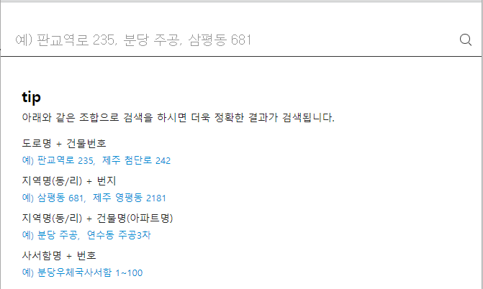
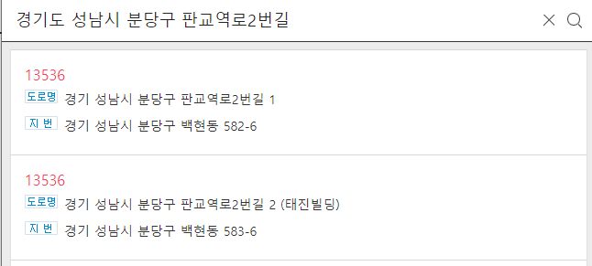
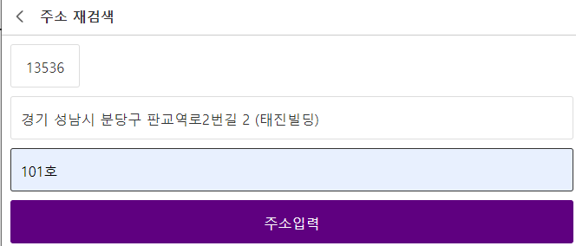
1. UI 설계
1.8 회원가입_주소검색
Level1 | 사용자 페이지 | Level2 | 주소검색
화면ID | UI_T2_008 | 화면명 | 회원가입_주소검색
화면개요 | 회원가입 화면에서 주소 검색 버튼 클릭 시 메세지창(카카오 우편번호 서비스)
 |  |  |  | 설명
 |  |  |  | 주소 검색 주소 선택 주소 선택 화면으로 이동 상세 주소 입력 주소입력 버튼 클릭 시 입력한 주소 정보가 회원가입 화면의 주소란에 입력되며 회원가입 화면으로 이동
①
②
③
④
⑤

Slide 21
1. UI 설계
1.8 회원가입
* 화면입출력정보
I/O | 한글 명 | 영문 명 | 필수여부 | I/O 유형 | 초기값
I | 회원아이디 | MEMBER_ID | Y | I
I | 패스워드 | PASS | Y | I
I | 이름 | NAME | Y | I
I | 이메일 | EMAIL | Y | I
I | 연락처 | PHONE | Y | I
I | 주소 | ADDRESS | Y | I
I | 성별 | GENDER | Y | I

Slide 22
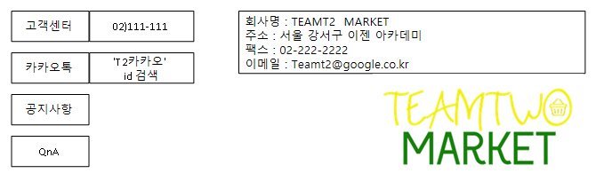
1. UI 설계
1.9 FOOTER
Level1 | 사용자 페이지 | Level2 | Footer
화면ID | UI_T2_009 | 화면명 | Footer
화면개요 | 각 페이지마다 들어가는 Footer UI
 |  |  |  | 설명
 |  |  |  | [Footer] [공지사항] - 선택 시 공지사항 페이지로 이동 [1:1상담] - 선택 시 1:1상담 페이지로 이동
1
2
3
1:1 상담

Slide 23
1. UI 설계
1.10 로그인
Level1 | 사용자 페이지 | Level2 | 로그인 화면
화면ID | UI_T2_010 | 화면명 | 로그인 페이지
화면개요 | 로그인을 하기 위한 UI
 |  |  |  | 설명
 |  |  |  | [로그인] - 아이디, 패스워드 입력 [확인] - 선택 시 로그인이 성공했으면 로그인성공, 일치하는 아이디나 비밀번호가 없을경우 해당 모달창을 보여줌(화면 이동은 없음) [회원가입] - 선택 시 회원가입 창으로 연결
아이디
패스워드
1
2
3
회원가입
아이디와 비밀번호를
다시 확인해주세요.
확인

Slide 24
1. UI 설계
1.10 로그인
* 화면입출력정보
I/O | 한글 명 | 영문 명 | 필수여부 | I/O 유형 | 초기값
I | 아이디 | MEMBER_ID | Y | I
I | 비밀번호 | PASS | Y | I
I | 관리자 아이디 | ADMIN_ID | Y | I
I | 관리자 비밀번호 | PASS | Y | I

Slide 25
1. UI 설계
1.11 공지사항
Level1 | 사용자 페이지 | Level2 | 공지사항 첫 화면
화면ID | UI_T2_011 | 화면명 | 고객센터_공지사항
화면개요 | 유저가 해당 사이트의 공지사항을 확인 할 수 있는 페이지
 |  |  |  | 설명
 |  |  |  | [고객센터] [공지사항] - 공지사항 or 1:1상담 선택 시 해당 페이지로 이동 [제목] - 제목 선택시 해당 공지사항의 상세 페이지로 이동 [활성화 유무] - 보여줄 필요가 없는 공지사항의 경우 비활성화 - 보이지 않게 처리 [페이징처리] - 10개씩 이동 [페이징처리] - 1개씩 이동
1
고객센터
공지사항
T2쇼핑몰의 새로운 소식과 유용한 정보들을 한곳에서 확인하세요.
2
공지사항
1:1상담
번호 | 제목 | 작성일
5 | Team2 shop 배송안내 | 2022-06-30
4 | 교환 환불 안내 | 2022-06-30
3 | 품절안내 | 2022-06-30
2 | 이벤트 안내 | 2022-06-30
1 | 2020년 감사이벤트 안내-(비활성화) | 2021-01-01
3
4
5
6
≪ | < | 1 | 2 | 3 | 4 | 5 | 6 | 7 | 8 | 9 | 10 | > | ≫

Slide 26
1. UI 설계
1.11 공지사항
* 화면입출력정보
I/O | 한글 명 | 영문 명 | 필수여부 | I/O 유형 | 초기값
O | 제목 | TITLE | Y | O
O | 작성일 | REGDATE | Y | O
O | 공지사항 코드 | NOTICE_NO | Y | O
O | 사용유무 | ACTIVE | Y | O | Y

Slide 27
1. UI 설계
1.12 공지사항_상세
Level1 | 사용자 페이지 | Level2 | 공지사항 상세보기
화면ID | UI_T2_012 | 화면명 | 고객센터_공지사항_상세
화면개요 | 상세히 보고자 하는 공지사항 선택 시 보여지는 화면
 |  |  |  | 설명
 |  |  |  | [공지사항_상세페이지] [목록] - 클릭 시 공지사항으로 이동(T2_011)
1
공지사항
T2쇼핑몰의 새로운 소식과 유용한 정보들을 한곳에서 확인하세요.
제목 | Team2 shop 배송안내
작성일 | 2022-06-30
고객님 안녕하세요
팀투 쇼핑몰 관리자 입니다.
저희 쇼핑몰의 배송이 변동사항이 있어서 안내 드립니다.
# 변동사항 요인
- 택배 노조 파업
위의 사유로 배송이 부득이하게 예정보다 늦어질 수 있게 된 점 양해 부탁드립니다.
#변동 시점
- 택배 노조 파업 시작~ 끝
좋은 품질, 합리적인 가격, 빠른 배송으로 만족드릴 수 있도록 항상 최선을 다하겠습니다.
감사합니다.
팀투 쇼핑몰 드림
4
5
2
목록

Slide 28
1. UI 설계
1.12 공지사항 _상세
* 화면입출력정보
I/O | 한글 명 | 영문 명 | 필수여부 | I/O 유형 | 초기값
O | 제목 | TITLE | Y | O
O | 작성일 | REGDATE | Y | O
O | 내용 | CONTENT | Y | O

Slide 29
1. UI 설계
1.13 1:1 상담
Level1 | 사용자 페이지 | Level2 | 1:1상담 첫화면
화면ID | UI_T2_013 | 화면명 | 고객센터_1:1상담
화면개요 | 사용자가 궁금한 내용이 생겼을 경우 등록하기 위한 페이지이다.
 |  |  |  | 설명
 |  |  |  | [고객센터_1:1상담페이지] [1:1상담] - 선택 시 1:1상담페이지로 이동 [등록] - 1:1상담등록 페이지로 이동 [제목] - 선택 시 해당 1:1상담의 상세 페이지로 이동. [페이징 처리] - 10개씩 넘김 [페이징 처리] - 1개씩 넘김
고객센터
1
1:1상담
T2쇼핑몰의 궁금한 정보들을 물어봐 주세요
3
등록
공지사항
1:1상담
번호 | 제목 | 작성자 | 작성일
5 | 언제 배송되나요.... | twt12 | 2022-06-30
4 | 교환 반품시, 배송비가 부과되나요? | abbs2 | 2022-06-29
3 | 주문 내역은 어디서 확인하나요? | dfff23 | 2022-06-28
2 | 개명을 해서 이름을 바꾸고 싶습니다 | dxxc33 | 2022-06-27
1 | 아이디, 비밀번호를 잊어버렸습니다... | 1221ds | 2022-06-20
2
4
5
6
≪ | < | 1 | 2 | 3 | 4 | 5 | 6 | 7 | 8 | 9 | 10 | > | ≫

Slide 30
1. UI 설계
1.13 1:1상담
* 화면입출력정보
I/O | 한글 명 | 영문 명 | 필수여부 | I/O 유형 | 초기값
O | 제목 | TITLE | Y | O
O | 작성자 | MEMBER_ID | Y | O
O | 작성일 | REGDATE | Y | O
O | 게시글 코드 | QNO_NO | Y | O

Slide 31
1. UI 설계
1.14 1:1상담_등록
Level1 | 사용자 페이지 | Level2 | 1:1상담_등록하기
화면ID | UI_T2_014 | 화면명 | 고객센터_1:1상담_Question
화면개요 | 1:1상담을 등록하기 위한 페이지
 |  |  |  | 설명
 |  |  |  | [제목] - 1:1상담페이지에서 보여지는 제목 입력(Not null) [작성일] - sysdate, 수정 X [작성자] - 로그인한 아이디가 입력, 수정 X [내용] - 내용 입력 [등록] - 입력되어진 내용이 저장 [목록] - 작업된 내용을 저장하지 않은 채 안내 후 확인 누르면 1:1상담페이지로 이동, 취소 누르면 변화 없음.
1:1상담
T2쇼핑몰의 궁금한 정보들을 물어봐 주세요
1
제목
작성일 | 2022-06-30
작성자 | twt12
내용
2
3
4
5
등록
6
목록
등록하신 내용이 저장되지 않았습니다.
그래도 목록으로 가시겠습니까?
확인
취소

Slide 32
1. UI 설계
1.14 1:1상담_등록
* 화면입출력정보
I/O | 한글 명 | 영문 명 | 필수여부 | I/O 유형 | 초기값
O | 작성자 | MEMBER_ID | Y | O
O | 작성일 | REGDATE | Y | O
I | 제목 | TITLE | Y | I
I | 내용 | CONTENT | Y | I

Slide 33
1. UI 설계
1.15 1:1상담_상세
Level1 | 사용자 페이지 | Level2 | 1:1상담_상세보기
화면ID | UI_T2_015 | 화면명 | 고객센터_1:1상담_상세
화면개요 | 등록한 1:1상담의 제목을 선택할 경우 뜨는 상세 페이지로 수정, 삭제 등을 하기 위한 화면이다.
 |  |  |  | 설명
 |  |  |  | [1:1상담_상세페이지] [수정] - 등록한 내용의 수정을 원할 경우 선택 시 수정페이지로 이동. 단 이 과정에서 로그인 한 아이디와 해당 글의 작성자 아이디가 일치하는지 확인하는 과정이 필요 [삭제] - 해당 글 삭제. 단 이 과정에서 로그인 한 아이디와 해당 글의 작성자 아이디가 일치하는지 확인하는 과정이 필요 [목록] - 1:1상담페이지로 이동(T2_013)
1
1:1상담
T2쇼핑몰의 궁금한 정보들을 물어봐 주세요
제목 | 언제 배송되나요...
작성일 | 2022-06-30
작성자 | twt12
내용
안녕하세요
어제 바나나 5개를 주문 했었습니다.
그런데 아직도 배송이 출발을 안했더라구요....
언제쯤 출발하는지 여쭤보려고 글 남겼습니다.
2
3
4
수정
삭제
목록

Slide 34
1. UI 설계
1.15 1:1상담_상세
* 화면입출력정보
I/O | 한글 명 | 영문 명 | 필수여부 | I/O 유형 | 초기값
O | 작성자 | MEMBER_ID | Y | O
O | 작성일 | REGDATE | Y | O
O | 제목 | TITLE | Y | O
O | 내용 | CONTENT | Y | O

Slide 35
1. UI 설계
1.16 1:1상담_수정
Level1 | 사용자 페이지 | Level2 | 1:1상담_수정화면
화면ID | UI_T2_016 | 화면명 | 고객센터_1:1상담_update
화면개요 | 등록했던 1:1상담을 수정하기 위함이다.
 |  |  |  | 설명
 |  |  |  | [내용] - 저장된 기존값이 보여짐 [수정] - 클릭 시 내용이 저장 [목록] - 작업된 내용을 저장하지 않은 채 안내 후 확인 누르면 1:1상담페이지로 이동, 취소 누르면 변화 없음.
1:1상담
T2쇼핑몰의 궁금한 정보들을 물어봐 주세요
제목 | 언제 배송되나요...
작성일 | 2022-06-30
작성자 | twt12
내용
1
안녕하세요
사과 5개를 주문 했었습니다.
그런데 아직도 배송이 출발을 안했더라구요....
언제쯤 출발하는지 여쭤보려고 글 남겼습니다.
2
3
수정
목록
수정된 내용이 저장되지 않았습니다.
그래도 목록으로 가시겠습니까?
확인
취소

Slide 36
1. UI 설계
1.16 1:1상담_상세
* 화면입출력정보
I/O | 한글 명 | 영문 명 | 필수여부 | I/O 유형 | 초기값
O | 작성자 | MEMBER_ID | Y | O
O | 작성일 | REGDATE | Y | O
O | 제목 | TITLE | Y | O
O | 내용 | CONTENT | Y | O
I | 제목 | TITLE | Y | I
I | 내용 | CONTENT | Y | I

Slide 37
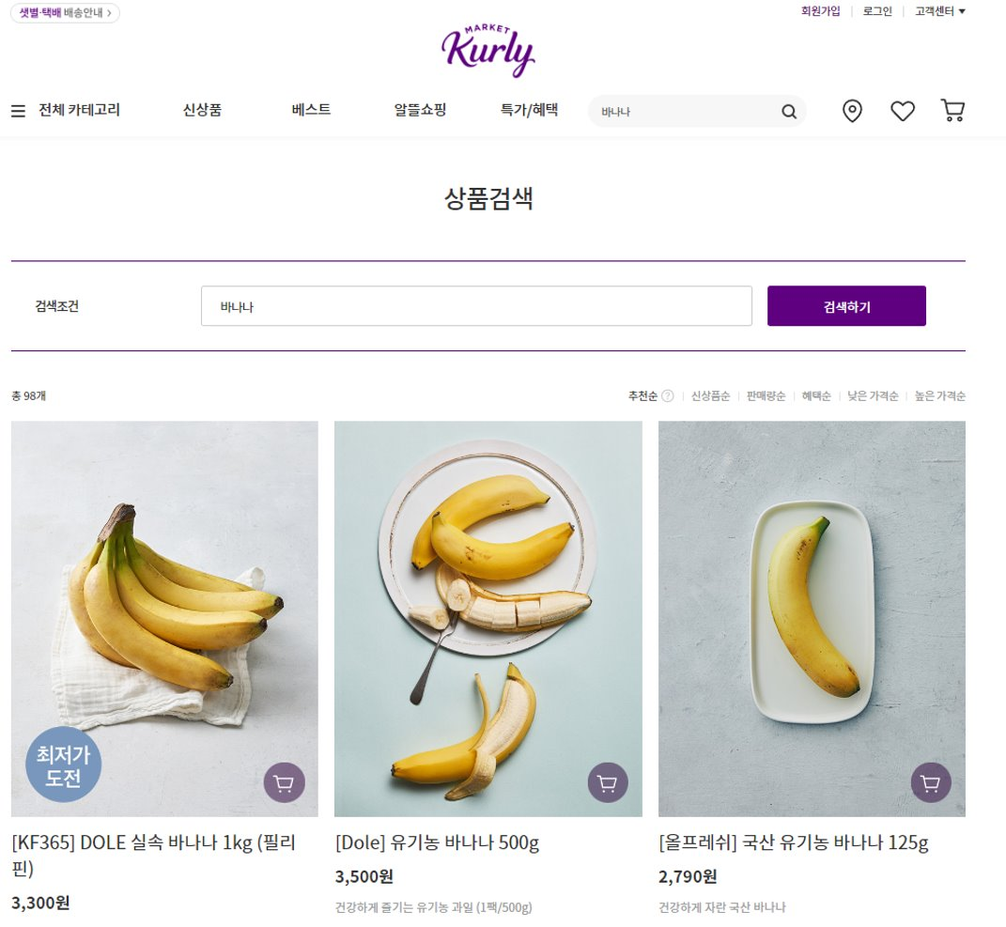

1. UI 설계
1.17. 상품 검색 페이지
Level1 | 홈쇼핑 정보 관리 | Level2 | 홈쇼핑 정보 조회
화면ID | UI_T2_017 | 화면명 | 상품검색 페이지
화면개요 | 사용자가 등록되어진 상품을 찾기 위해 검색 탭에 키워드를 입력하고 '검색하기' 버튼을 누르면 상품을 조회 할 수 있다.
 |  |  |  | 설명
 |  |  |  | 1. 등록된 상품을 키워드로 조회할 수 있는 겁색탭. 2. '검색하기' 버튼 클릭시 아래에 상품목록이 뜨고 페이지가 나열된다. 3. 페이징은 << 10페이지 단위로 페이지 이돟, < 1페이지 단위로 페이지 이동.
1
2
3

Slide 38
1. UI 설계
1.17. 상품 검색 페이지
* 화면입출력정보
I/O | 한글 명 | 영문 명 | 필수여부 | I/O 유형 | 초기값
O | 상품명 | NAME | Y | O
O | 단가 | SELL_PRICE | Y | O
O | 할인율 | DISCOUNT | Y | O
O | 판매가 | REAL_PRICE | Y | O
O | UUID | UUID | Y | O

Slide 39
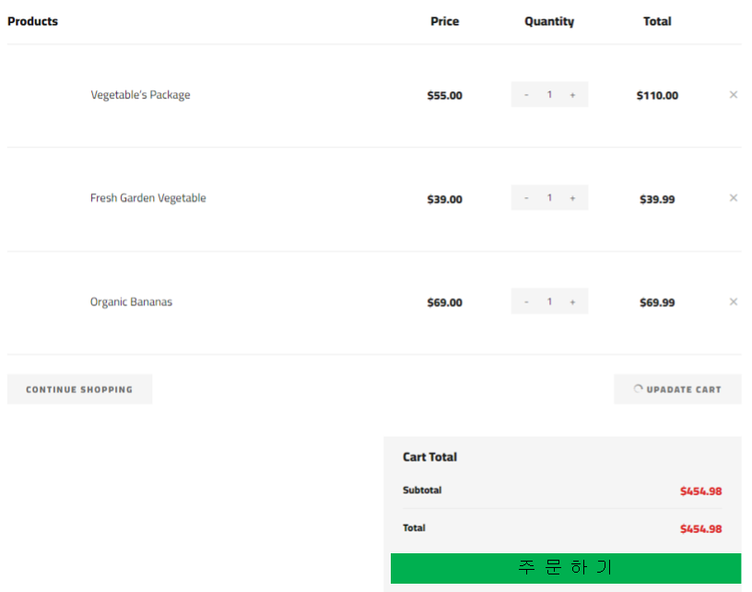
1.18. 장바구니 페이지
Level1 | 홈쇼핑 정보 관리 | Level2 | 홈쇼핑 정보 조회
화면ID | UI_T2_018 | 화면명 | 장바구니페이지
화면개요 | 구매 전 담은 상품을 저장하는 장바구니 페이지이다.
 |  |  |  | 설명
 |  |  |  | 1. 장바구니에 담은 상품 수량 변경. 2. 장바구니 상품 삭제가능 버튼 3. 주문 페이지 이동 버튼.
상품
가격
수량
1
2
(상품번호)
(상품번호)
(상품번호)
장바구니 총 금액
3

Slide 40
1. UI 설계
1.18. 장바구니 페이지
* 화면입출력정보
I/O | 한글 명 | 영문 명 | 필수여부 | I/O 유형 | 초기값
O | 상품명 | NAME | Y | O
O | 판매수량 | SALES | Y | O
O | 총금액 | TOTAL_PRICE | Y | O
O | 상품번호 | PRODUCT_NO | Y | O
O | 장바구니 상태 | STATE | Y | O

Slide 41
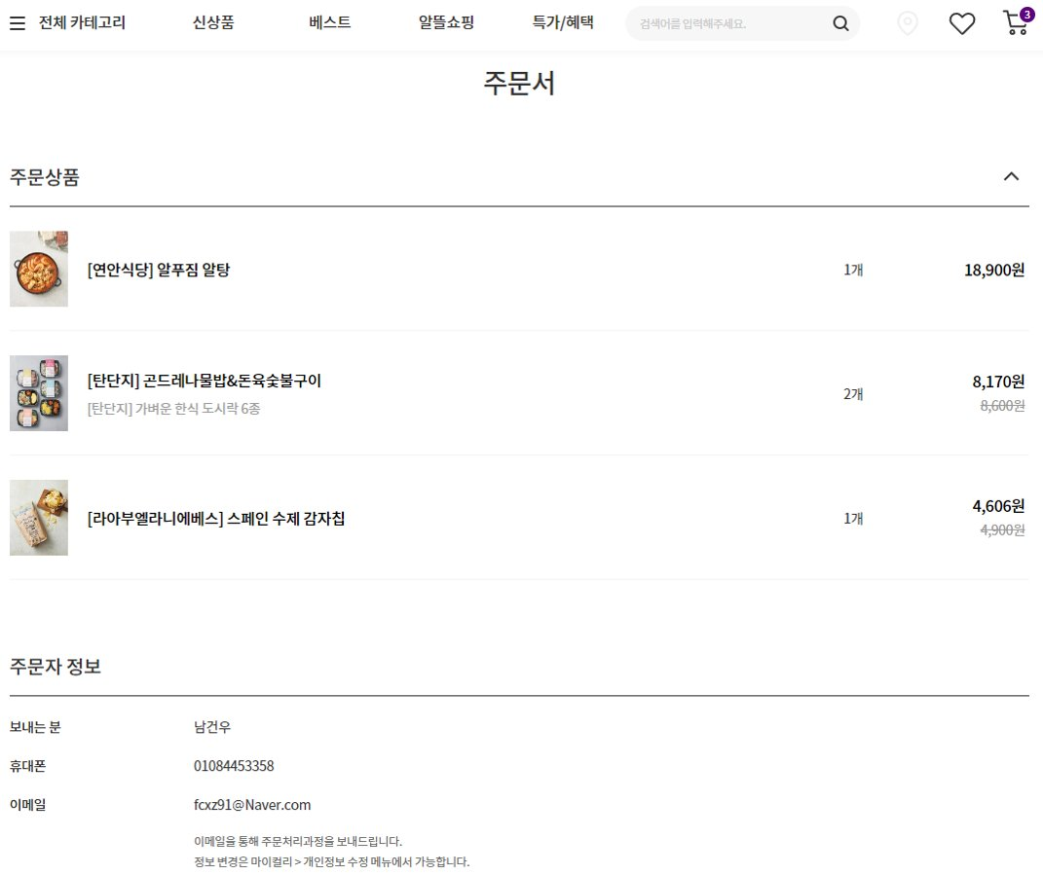

1. UI 설계
1.19. 주문 페이지
Level1 | 홈쇼핑 정보 관리 | Level2 | 홈쇼핑 정보 조회
화면ID | UI_T2_019 | 화면명 | 주문 페이지
화면개요 | 장바구니에서 선택한 상품을 주문하는 페이지이다.
 |  |  |  | 설명
 |  |  |  | 1. 로그인한 회원이 주문자로 자동으로 성명, 연락처, 주소, 이메일 정보 불러옴. 3. 수신인 정보 및 배송지 입력(일회성). 4. '결제하기' 버튼 클릭 시 결제 페이지 이동.
1
주문자 정보
성명
연락처
주소
이메일
DEFAULT값
2
수신인 정보
4
성명
배송지
연락처
총 금액

Slide 42
1. UI 설계
1.19. 주문 페이지
* 화면입출력정보
I/O | 한글 명 | 영문 명 | 필수여부 | I/O 유형 | 초기값
O | 상품명 | NAME | Y | O
O | 주문자명 | BUYER_NAME | Y | O
I | 수신인 | RECIEVER | Y | I
O | 배송지 | SHIPPING | Y | O
O | 주문날짜 | INDATE | Y | O
O | 총 금액 | TOTAL_PRICE | Y | O
O | 판매수량 | SALES | Y | O

Slide 43
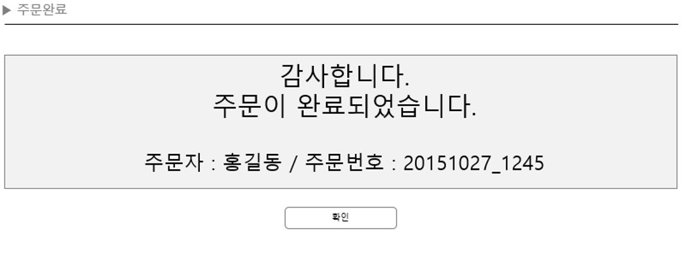
1. UI 설계
1.20. 결제 완료 페이지
Level1 | 홈쇼핑 정보 관리 | Level2 | 홈쇼핑 정보 조회
화면ID | UI_T2_020 | 화면명 | 결제 완료 페이지
화면개요 | 결제가 완료되었음을 알리는 페이지이다. 고객 확인용 메일 전송 안내 멘트도 같이 나온다.
 |  |  |  | 설명
 |  |  |  | 1. 주문 완료 안내 문구. 2. 주문자에게 결제완료 안내 메일 발송3. 주문자 성명 및 주문번호 표시. 4. '확인' 버튼 클릭 시 메인화면으로 이동.
1
2
자세한 내용은 메일 확인 바랍니다.
3
4

Slide 44
1. UI 설계
1.20. 결제 완료 페이지
* 화면입출력정보
I/O | 한글 명 | 영문 명 | 필수여부 | I/O 유형 | 초기값
O | 주문번호 | ORDER_NO | Y | O
O | 주문자명 | BUYER_NAME | Y | O

Slide 45
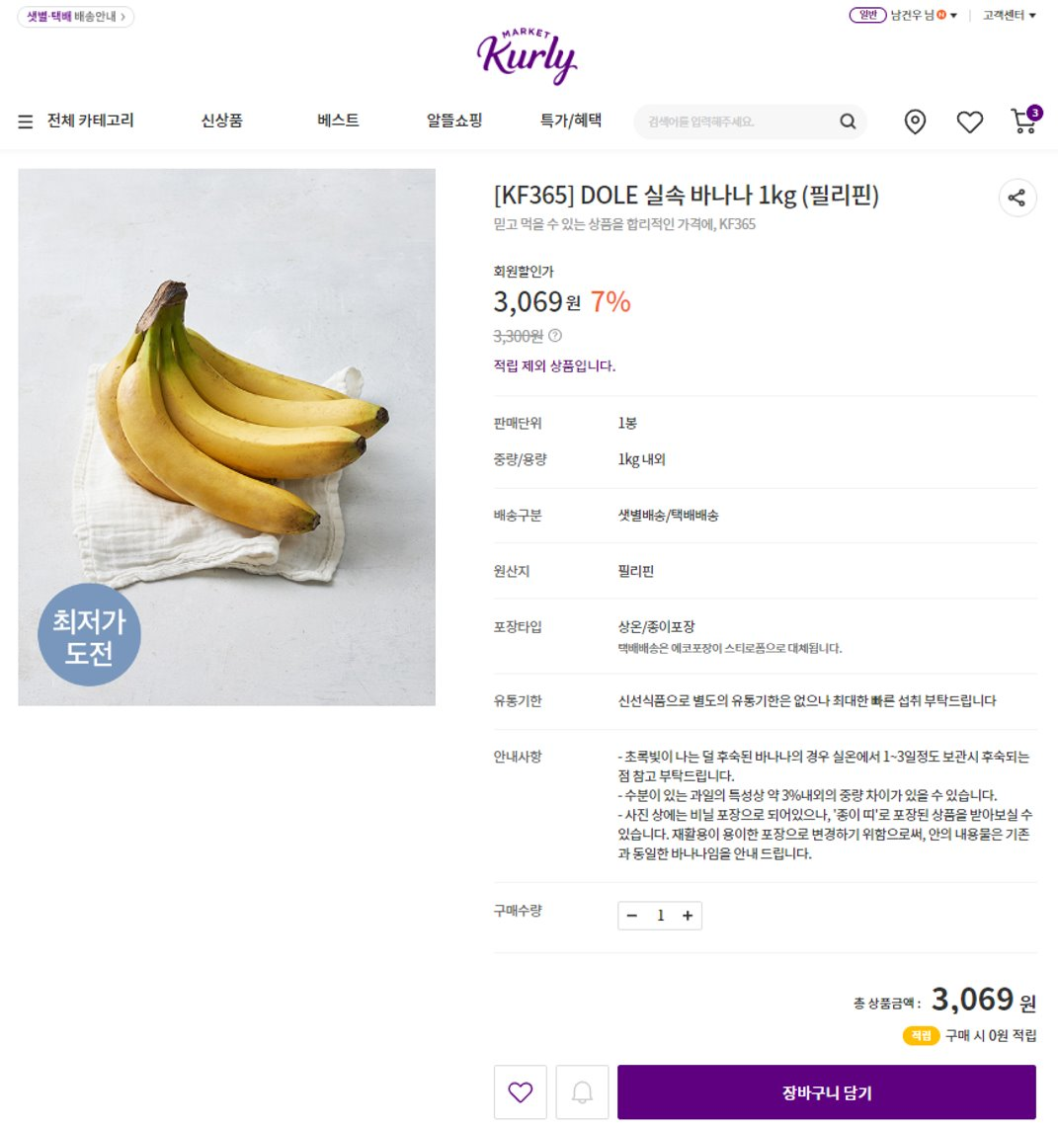
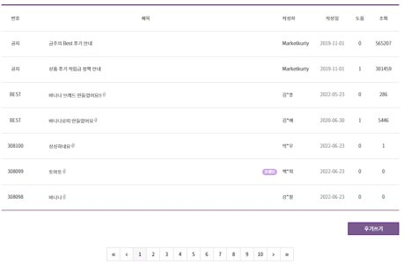
1. UI 설계
1.21. 상품 상세 페이지
Level1 | 홈쇼핑 정보 관리 | Level2 | 홈쇼핑 정보 조회
화면ID | UI_T2_021 | 화면명 | 상품 상세 페이지
화면개요 | 상품 클릭시 상품 상세 페이지로 이동하여 상품의 이미지 및 설명, 별점, 상품평, 장바구니 담기를 볼 수 있다.
 |  |  |  | 설명
 |  |  |  | 1. 상품의 이미지, 상품명, 가격, 할인율 및 상품 번호, 상품 설명 표시 2. '장바구니 담기' 클릭시 장바구니에 상품 저장. 3. 페이징은 << 10페이지 단위로 페이지 이돟, < 1페이지 단위로 페이지 이동. 4. 사용자가 후기를 작성하는 페이지로 이동한다.
1
(상품번호)
평균별점
O
상품평(only text)
2
평균별점
별점
1~5
3
4

Slide 46
1. UI 설계
1.21. 상품 상세 페이지
* 화면입출력정보
I/O | 한글 명 | 영문 명 | 필수여부 | I/O 유형 | 초기값
O | 상품번호 | PRODUCT_NO | Y | O
O | 상품설명 | EXPLAIN | Y | O
O | 상품평 | REVIEW | Y | O
O | UUID | UUID | Y | O
O | 상품명 | NAME | Y | O
O | 단가 | SELL_PRICE | Y | O
O | 할인율 | DISCOUNT | Y | O
O | 판매가 | REAL_PRICE | Y | O

Slide 47
1. UI 설계
1.22. 사용자 후기 등록 페이지
Level1 | 홈쇼핑 정보 관리 | Level2 | 홈쇼핑 정보 조회
화면ID | UI_T2_022 | 화면명 | 사용자 후기 등록 페이지
화면개요 | 별점과 후기 내용을 입력하는 후기 페이지이다.
 |  |  |  | 설명
 |  |  |  | 1. 화살표 클릭시 1~5까지 별점을 선택 할 수 있다. 기본값은 5. 2. 후기 내용을 입력할 수 있다. 3. '등록' 버튼 클릭 시 후기가 등록되는 상품 상세 페이지로 이동 . 4. '목록' 버튼 클릭 시 후기 등록 없이 상품 상세 페이지 이동.
상품명
(상품번호)
1
별점
5
내용
2
내용
3
등록
4
목록

Slide 48
1. UI 설계
1.22. 사용자 후기 등록 페이지
* 화면입출력정보
I/O | 한글 명 | 영문 명 | 필수여부 | I/O 유형 | 초기값
O | 상품명 | REVIEW | Y | O
O | 상품평 점수 | REVIEW_NO | Y | O
O | 상품 번호 | PRODUCT_NO | Y | O

Slide 49
1. UI 설계
1.23.사용자 후기 수정, 삭제 페이지
Level1 | 홈쇼핑 정보 관리 | Level2 | 홈쇼핑 정보 조회
화면ID | UI_T2_023 | 화면명 | 사용자 후기 수정, 삭제 페이지
화면개요 | 별점과 후기 내용을 수정 삭제하는 후기 페이지이다.
 |  |  |  | 설명
 |  |  |  | 1. 이미 등록된 별점을 수정 할 수 있다. 2. 등록된 내용을 수정 할 수 있다. 3. '수정' 버튼 클릭 시 변경 된 후기가 등록된 목록 페이지로 이동한다. 4. 후기를 삭제 할 수 있다. 5. '목록' 버튼 클릭 시 수정 없이 목록페이지로 이동한다.
상품명
(상품번호)
1
별점
5
내용
2
내용
3
4
5
수정
삭제
목록

Slide 50
1. UI 설계
1.23.사용자 후기 수정, 삭제 페이지
* 화면입출력정보
I/O | 한글 명 | 영문 명 | 필수여부 | I/O 유형 | 초기값
O | 상품명 | REVIEW | Y | O
O | 상품평 점수 | REVIEW_NO | Y | O
O | 상품 번호 | PRODUCT_NO | Y | O

Slide 51
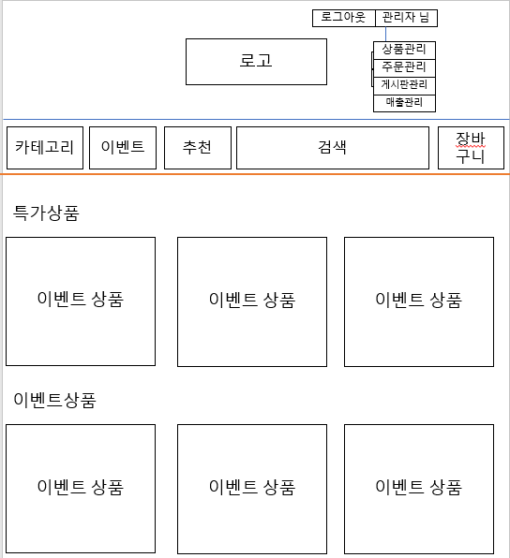
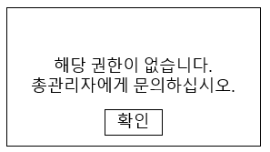
1. UI 설계
1.24.쇼핑몰 메인_관리자
Level1 | 관리자 페이지 | Level2 | 쇼핑몰 메인_관리자
화면ID | UI_T2_0024 | 화면명 | 쇼핑몰 메인_관리자
화면개요 | 관리자 로그인 후 메인화면
 |  |  |  | 설명
 |  |  |  | 로그아웃 후 메인 화면으로 이동 해당 탭에 마우스를 올리면 3,4,5,6번탭이 하단에 생성 상품관리 화면으로 이동 주문관리 화면으로 이동 게시판관리 화면으로 이동 매출관리 화면으로 이동 로고 이미지 클릭 시 메인 화면 이동 해당 탭에 마우스를 올리면 카테고리 목록이 보여짐 이벤트 상품 목록 화면으로 이동 추천상품 목록 화면으로 이동 해당 탭에 상품명 검색 가능하며 상품 검색 시 검색 상품에 대한 목록 화면으로 이동 장바구니 화면으로 이동 각각의 카테고리 탭을 클릭 시 해당 카테고리의 상품 목록으로 이동 해당 상품을 클릭 시 상품 상세 화면으로 이동 권한이 없는 관리자가 관리 탭을 클릭 한 경우 메시지 창을 띄우며 ‘확인’버튼 클릭 시 메인 화면 이동
①
②
⑦
③
④
⑤
⑨
⑥
⑧
⑩
⑫
⑪
⑬
⑭
⑭
⑭
⑮
⑭
⑭
⑭

Slide 52
1. UI 설계
1.24.쇼핑몰 메인_관리자
* 화면입출력정보
I/O | 한글 명 | 영문 명 | 필수여부 | I/O 유형 | 초기값
O | 코드1명 | CODE1_NAME | Y | O
O | 상품명 | NAME | Y | O
O | 단가 | SELL_PRICE | Y | O
O | 할인율 | DISCOUNT | Y | O
O | 판매가 | REAL_PRICE | Y | O
O | UUID | UUID | Y | O
O | 파일명 | FILENAME | Y | O
O | 업로드 경로 | UPLOADPATH | Y | O

Slide 53
1. UI 설계
1.25.관리자 상품관리 리스트
Level1 | 관리자 페이지 | Level2 | 관리자 상품관리 조회
화면ID | UI_T2_25 | 화면명 | 관리자 상품관리 리스트
화면개요 | 관리자가 등록한 상품정보들을 조회하는 화면이다.
 |  |  |  | 설명
 |  |  |  | 입력한 글자가 포함된 상품을 검색할 수 있다. 상품등록 페이지로 이동한다. 리스트 제목을 클릭 시, 각 제목에 따라 정렬이 된다. “상품관리“ 클릭 시, 해당 상품 상세&수정페이지로 이동한다. 10페이지 단위로 이동할 수 있다. 다음 또는 이전페이지로 이동할 수 있다. 해당 페이지로 이동한다. ※ 판매가=단가*((100-할인율)/100)
①
②
상품관리
리스트
상품검색
상품등록
③
카테고리코드 | 상품코드 | 상품명 | 재고량 | 판매가 | 사용유무 | 등록날짜 | 수정날짜 | 상품관리
10200 | CF001 | 사과1 | 100 | 15000 | Y |  |  | 상품관리
10200 | CF002 | 배4 | 100 | 18000 | Y |  |  | 상품관리
11000 | CB001 | 식빵2 | 200 | 4000 | N |  |  | 상품관리
④
⑤
⑥
⑦
⑥
⑤
<<
◀
1
2
3
▶
>>

Slide 54
1. UI 설계
1.25.관리자 상품관리 리스트
* 화면입출력정보
I/O | 한글 명 | 영문 명 | 필수여부 | I/O 유형 | 초기값
O | 카테고리코드 | CODE2 | Y | O
O | 상품코드 | PRODUCT_NO | Y | O
O | 상품명 | NAME | Y | O
O | 재고량 | STOCK | Y | O
O | 판매가 | REAL_PRICE | Y | O
O | 사용유무 | ACTIVE | Y | O
O | 등록일시 | REGDATE | Y | O
O | 수정일시 | UPDATEDATE | Y | O

Slide 55
1. UI 설계
1.26.상품 등록 페이지
Level1 | 관리자 페이지 | Level2 | 상품 등록
화면ID | UI_T2_26 | 화면명 | 상품 등록 페이지
화면개요 | 관리자가 상품을 등록할 수 있는 화면이다.
 |  |  |  | 설명
 |  |  |  | 상품에 대한 내용 입력이 가능하다. 이미지 파일을 업로드(C://shoppingmall) 한다. 상품을 등록 그리고 이미지가 DB에 등록된 후, 상품관리 리스트로 이동한다. 상품관리 리스트로 이동한다. 사용유무가 ‘N’이라면 사용자페이지에는 등록되지 않는다.
상품등록
페이지
①
분류
채소
▼
상품명
단가
할인율
재고량
상품설명
⑤
사용유무
Y
N
②
상품사진
이미지 파일명
업로드
③
④
등록
목록

Slide 56
1. UI 설계
1.26.상품 등록 페이지
* 화면입출력정보
I/O | 한글 명 | 영문 명 | 필수여부 | I/O 유형 | 초기값
I | 코드2 | CODE2 | Y | I | ‘채소’
I | 상품명 | NAME | Y | I
I | 단가 | SELL_PRICE | Y | I
I | 할인율 | DISCOUNT | Y | I
I | 판매가 | REAL_PRICE | Y | I
I | 재고량 | STOCK | Y | I
I | 상품설명 | EXPLAIN | Y | I
I | 사용유무 | ACTIVE | Y | I | ‘Y’
I | UUID | UUID | Y | I
I | 업로드경로 | UPLOADPATH | Y | I
I | 파일명 | FILENAME | Y | I

Slide 57
1. UI 설계
1.25.관리자 코드관리 리스트
Level1 | 관리자 페이지 | Level2 | 관리자 코드관리 조회 | 입력한 글자가 포함된 코드를 검색할 수 있다. 코드등록 페이지로 이동한다. 리스트 제목을 클릭 시, 각 제목에 따라 정렬이 된다. “코드관리“ 클릭 시, 해당 코드 상세&수정페이지로 이동한다. 10페이지 단위로 이동할 수 있다. 다음 또는 이전페이지로 이동할 수 있다. 해당 페이지로 이동한다.
화면ID | UI_T2_25 | 화면명 | 관리자 코드관리 리스트 | 입력한 글자가 포함된 코드를 검색할 수 있다. 코드등록 페이지로 이동한다. 리스트 제목을 클릭 시, 각 제목에 따라 정렬이 된다. “코드관리“ 클릭 시, 해당 코드 상세&수정페이지로 이동한다. 10페이지 단위로 이동할 수 있다. 다음 또는 이전페이지로 이동할 수 있다. 해당 페이지로 이동한다.
화면개요 | 관리자가 등록한 코드 정보들을 조회하는 화면이다. | 입력한 글자가 포함된 코드를 검색할 수 있다. 코드등록 페이지로 이동한다. 리스트 제목을 클릭 시, 각 제목에 따라 정렬이 된다. “코드관리“ 클릭 시, 해당 코드 상세&수정페이지로 이동한다. 10페이지 단위로 이동할 수 있다. 다음 또는 이전페이지로 이동할 수 있다. 해당 페이지로 이동한다. | 입력한 글자가 포함된 코드를 검색할 수 있다. 코드등록 페이지로 이동한다. 리스트 제목을 클릭 시, 각 제목에 따라 정렬이 된다. “코드관리“ 클릭 시, 해당 코드 상세&수정페이지로 이동한다. 10페이지 단위로 이동할 수 있다. 다음 또는 이전페이지로 이동할 수 있다. 해당 페이지로 이동한다. | 입력한 글자가 포함된 코드를 검색할 수 있다. 코드등록 페이지로 이동한다. 리스트 제목을 클릭 시, 각 제목에 따라 정렬이 된다. “코드관리“ 클릭 시, 해당 코드 상세&수정페이지로 이동한다. 10페이지 단위로 이동할 수 있다. 다음 또는 이전페이지로 이동할 수 있다. 해당 페이지로 이동한다.
 | 입력한 글자가 포함된 코드를 검색할 수 있다. 코드등록 페이지로 이동한다. 리스트 제목을 클릭 시, 각 제목에 따라 정렬이 된다. “코드관리“ 클릭 시, 해당 코드 상세&수정페이지로 이동한다. 10페이지 단위로 이동할 수 있다. 다음 또는 이전페이지로 이동할 수 있다. 해당 페이지로 이동한다. | 입력한 글자가 포함된 코드를 검색할 수 있다. 코드등록 페이지로 이동한다. 리스트 제목을 클릭 시, 각 제목에 따라 정렬이 된다. “코드관리“ 클릭 시, 해당 코드 상세&수정페이지로 이동한다. 10페이지 단위로 이동할 수 있다. 다음 또는 이전페이지로 이동할 수 있다. 해당 페이지로 이동한다. | 입력한 글자가 포함된 코드를 검색할 수 있다. 코드등록 페이지로 이동한다. 리스트 제목을 클릭 시, 각 제목에 따라 정렬이 된다. “코드관리“ 클릭 시, 해당 코드 상세&수정페이지로 이동한다. 10페이지 단위로 이동할 수 있다. 다음 또는 이전페이지로 이동할 수 있다. 해당 페이지로 이동한다. | 설명
입력한 글자가 포함된 코드를 검색할 수 있다. 코드등록 페이지로 이동한다. 리스트 제목을 클릭 시, 각 제목에 따라 정렬이 된다. “코드관리“ 클릭 시, 해당 코드 상세&수정페이지로 이동한다. 10페이지 단위로 이동할 수 있다. 다음 또는 이전페이지로 이동할 수 있다. 해당 페이지로 이동한다. | 입력한 글자가 포함된 코드를 검색할 수 있다. 코드등록 페이지로 이동한다. 리스트 제목을 클릭 시, 각 제목에 따라 정렬이 된다. “코드관리“ 클릭 시, 해당 코드 상세&수정페이지로 이동한다. 10페이지 단위로 이동할 수 있다. 다음 또는 이전페이지로 이동할 수 있다. 해당 페이지로 이동한다. | 입력한 글자가 포함된 코드를 검색할 수 있다. 코드등록 페이지로 이동한다. 리스트 제목을 클릭 시, 각 제목에 따라 정렬이 된다. “코드관리“ 클릭 시, 해당 코드 상세&수정페이지로 이동한다. 10페이지 단위로 이동할 수 있다. 다음 또는 이전페이지로 이동할 수 있다. 해당 페이지로 이동한다. | 입력한 글자가 포함된 코드를 검색할 수 있다. 코드등록 페이지로 이동한다. 리스트 제목을 클릭 시, 각 제목에 따라 정렬이 된다. “코드관리“ 클릭 시, 해당 코드 상세&수정페이지로 이동한다. 10페이지 단위로 이동할 수 있다. 다음 또는 이전페이지로 이동할 수 있다. 해당 페이지로 이동한다. | 입력한 글자가 포함된 코드를 검색할 수 있다. 코드등록 페이지로 이동한다. 리스트 제목을 클릭 시, 각 제목에 따라 정렬이 된다. “코드관리“ 클릭 시, 해당 코드 상세&수정페이지로 이동한다. 10페이지 단위로 이동할 수 있다. 다음 또는 이전페이지로 이동할 수 있다. 해당 페이지로 이동한다.
①
②
코드관리
리스트
코드검색
코드등록
③
대분류 코드 | 대분류 코드명 | 중분류 코드 | 중분류 코드명 | 소분류 코드 | 소분류 코드명 | 비고 | 등록날짜 | 수정날짜 | 사용유무 | 코드관리
10000 | 카테고리 | 10100 | 채소 |  |  | 채소 카테고리 | 22/07/04 | 22/07/04 | Y | 코드관리
10000 | 카테고리 | 10200 | 과일 |  |  | 과일 카테고리 | 22/05/22 | 22/07/24 | N | 코드관리
20000 | 관리자권한 | 20100 | 최상위 관리자 |  |  | 최상위 권한관리자 | 20/05/11 | 21/07/23 | Y | 코드관리
20000 | 권리자권한 | 20200 | 상품 관리자 |  |  | 상품 관리자 | 22/07/04 | 22/07/04 | Y | 코드관리
④
⑤
⑥
⑦
⑥
⑤
<<
◀
1
2
3
▶
>>

Slide 58
1. UI 설계
1.25.관리자 코드관리 리스트
* 화면입출력정보
I/O | 한글 명 | 영문 명 | 필수여부 | I/O 유형 | 초기값
O | 대분류 코드 | CODE1 | Y | O
O | 대분류 코드명 | CODE1_NAME | Y | O
O | 중분류 코드 | CODE2 | Y | O
O | 중분류 코드명 | CODE2_NAME | Y | O
O | 소분류 코드 | CODE3 | N | O
O | 소분류 코드명 | CODE3_NAME | N | O
O | 비고 | BIGO | N | O
O | 사용유무 | ACTIVE | Y | O
O | 등록일시 | REGDATE | Y | O
O | 수정일시 | UPDATEDATE | Y | O
- 1 -

Slide 59
1. UI 설계
1.26.코드 등록 페이지
Level1 | 관리자 페이지 | Level2 | 코드 등록 | 상품에 대한 내용 입력이 가능하다. 사용유무가 ‘N’이라면 사용자페이지에는 등록되지 않는다. 상품관리 리스트로 이동한다. 코드정보를 입력 후 등록 버튼을 누르면 코드를 등록한다.
화면ID | UI_T2_26 | 화면명 | 코드 등록 페이지 | 상품에 대한 내용 입력이 가능하다. 사용유무가 ‘N’이라면 사용자페이지에는 등록되지 않는다. 상품관리 리스트로 이동한다. 코드정보를 입력 후 등록 버튼을 누르면 코드를 등록한다.
화면개요 | 관리자가 코드를 등록할 수 있는 화면이다. | 상품에 대한 내용 입력이 가능하다. 사용유무가 ‘N’이라면 사용자페이지에는 등록되지 않는다. 상품관리 리스트로 이동한다. 코드정보를 입력 후 등록 버튼을 누르면 코드를 등록한다. | 상품에 대한 내용 입력이 가능하다. 사용유무가 ‘N’이라면 사용자페이지에는 등록되지 않는다. 상품관리 리스트로 이동한다. 코드정보를 입력 후 등록 버튼을 누르면 코드를 등록한다. | 상품에 대한 내용 입력이 가능하다. 사용유무가 ‘N’이라면 사용자페이지에는 등록되지 않는다. 상품관리 리스트로 이동한다. 코드정보를 입력 후 등록 버튼을 누르면 코드를 등록한다.
 | 상품에 대한 내용 입력이 가능하다. 사용유무가 ‘N’이라면 사용자페이지에는 등록되지 않는다. 상품관리 리스트로 이동한다. 코드정보를 입력 후 등록 버튼을 누르면 코드를 등록한다. | 상품에 대한 내용 입력이 가능하다. 사용유무가 ‘N’이라면 사용자페이지에는 등록되지 않는다. 상품관리 리스트로 이동한다. 코드정보를 입력 후 등록 버튼을 누르면 코드를 등록한다. | 상품에 대한 내용 입력이 가능하다. 사용유무가 ‘N’이라면 사용자페이지에는 등록되지 않는다. 상품관리 리스트로 이동한다. 코드정보를 입력 후 등록 버튼을 누르면 코드를 등록한다. | 설명
상품에 대한 내용 입력이 가능하다. 사용유무가 ‘N’이라면 사용자페이지에는 등록되지 않는다. 상품관리 리스트로 이동한다. 코드정보를 입력 후 등록 버튼을 누르면 코드를 등록한다. | 상품에 대한 내용 입력이 가능하다. 사용유무가 ‘N’이라면 사용자페이지에는 등록되지 않는다. 상품관리 리스트로 이동한다. 코드정보를 입력 후 등록 버튼을 누르면 코드를 등록한다. | 상품에 대한 내용 입력이 가능하다. 사용유무가 ‘N’이라면 사용자페이지에는 등록되지 않는다. 상품관리 리스트로 이동한다. 코드정보를 입력 후 등록 버튼을 누르면 코드를 등록한다. | 상품에 대한 내용 입력이 가능하다. 사용유무가 ‘N’이라면 사용자페이지에는 등록되지 않는다. 상품관리 리스트로 이동한다. 코드정보를 입력 후 등록 버튼을 누르면 코드를 등록한다. | 상품에 대한 내용 입력이 가능하다. 사용유무가 ‘N’이라면 사용자페이지에는 등록되지 않는다. 상품관리 리스트로 이동한다. 코드정보를 입력 후 등록 버튼을 누르면 코드를 등록한다.
코드등록
페이지
①
대분류 코드
10000
대분류 코드명
카테고리
중분류 코드
10300
중분류 코드명
유제품
소분류 코드
소분류 코드명
비고
사용유무
②
Y
N
④
③
등록
목록
- 2 -

Slide 60
1. UI 설계
1.26.코드 등록 페이지
* 화면입출력정보
I/O | 한글 명 | 영문 명 | 필수여부 | I/O 유형 | 초기값
I | 대분류 코드 | CODE1 | Y | O
I | 대분류 코드명 | CODE1_NAME | Y | O
I | 중분류 코드 | CODE2 | Y | O
I | 중분류 코드명 | CODE2_NAME | Y | O
I | 소분류 코드 | CODE3 | N | O
I | 소분류 코드명 | CODE3_NAME | N | O
I | 비고 | BIGO | N | O
I | 사용유무 | ACTIVE | Y | O | ‘Y’
- 3 -

Slide 61
1. UI 설계
1.27.코드 상세조회& 수정 페이지
Level1 | 관리자 페이지 | Level2 | 코드 상세조회 & 수정 | 기존에 입력된 내용을 기본값으로 가져오고, 내용을 수정할 수 있다. 내용이 수정된 후, 코드관리 리스트(기존 페이징을 유지한 채)로 이동한다. (기존 페이징을 유지한 채) 상품관리 리스트로 이동한다.
화면ID | UI_T2_26 | 화면명 | 코드 상세조회 & 수정 페이지 | 기존에 입력된 내용을 기본값으로 가져오고, 내용을 수정할 수 있다. 내용이 수정된 후, 코드관리 리스트(기존 페이징을 유지한 채)로 이동한다. (기존 페이징을 유지한 채) 상품관리 리스트로 이동한다.
화면개요 | 관리자가 코드를 상세조회하고 수정할 수 있는 화면이다. | 기존에 입력된 내용을 기본값으로 가져오고, 내용을 수정할 수 있다. 내용이 수정된 후, 코드관리 리스트(기존 페이징을 유지한 채)로 이동한다. (기존 페이징을 유지한 채) 상품관리 리스트로 이동한다. | 기존에 입력된 내용을 기본값으로 가져오고, 내용을 수정할 수 있다. 내용이 수정된 후, 코드관리 리스트(기존 페이징을 유지한 채)로 이동한다. (기존 페이징을 유지한 채) 상품관리 리스트로 이동한다. | 기존에 입력된 내용을 기본값으로 가져오고, 내용을 수정할 수 있다. 내용이 수정된 후, 코드관리 리스트(기존 페이징을 유지한 채)로 이동한다. (기존 페이징을 유지한 채) 상품관리 리스트로 이동한다.
 | 기존에 입력된 내용을 기본값으로 가져오고, 내용을 수정할 수 있다. 내용이 수정된 후, 코드관리 리스트(기존 페이징을 유지한 채)로 이동한다. (기존 페이징을 유지한 채) 상품관리 리스트로 이동한다. | 기존에 입력된 내용을 기본값으로 가져오고, 내용을 수정할 수 있다. 내용이 수정된 후, 코드관리 리스트(기존 페이징을 유지한 채)로 이동한다. (기존 페이징을 유지한 채) 상품관리 리스트로 이동한다. | 기존에 입력된 내용을 기본값으로 가져오고, 내용을 수정할 수 있다. 내용이 수정된 후, 코드관리 리스트(기존 페이징을 유지한 채)로 이동한다. (기존 페이징을 유지한 채) 상품관리 리스트로 이동한다. | 설명
기존에 입력된 내용을 기본값으로 가져오고, 내용을 수정할 수 있다. 내용이 수정된 후, 코드관리 리스트(기존 페이징을 유지한 채)로 이동한다. (기존 페이징을 유지한 채) 상품관리 리스트로 이동한다. | 기존에 입력된 내용을 기본값으로 가져오고, 내용을 수정할 수 있다. 내용이 수정된 후, 코드관리 리스트(기존 페이징을 유지한 채)로 이동한다. (기존 페이징을 유지한 채) 상품관리 리스트로 이동한다. | 기존에 입력된 내용을 기본값으로 가져오고, 내용을 수정할 수 있다. 내용이 수정된 후, 코드관리 리스트(기존 페이징을 유지한 채)로 이동한다. (기존 페이징을 유지한 채) 상품관리 리스트로 이동한다. | 기존에 입력된 내용을 기본값으로 가져오고, 내용을 수정할 수 있다. 내용이 수정된 후, 코드관리 리스트(기존 페이징을 유지한 채)로 이동한다. (기존 페이징을 유지한 채) 상품관리 리스트로 이동한다. | 기존에 입력된 내용을 기본값으로 가져오고, 내용을 수정할 수 있다. 내용이 수정된 후, 코드관리 리스트(기존 페이징을 유지한 채)로 이동한다. (기존 페이징을 유지한 채) 상품관리 리스트로 이동한다.
코드수정
페이지
①
대분류 코드
10000
대분류 코드명
카테고리
중분류 코드
10200
중분류 코드명
과일
소분류 코드
소분류 코드명
비고
과일 카테고리
사용유무
Y
N
②
③
수정
목록
- 4 -

Slide 62
1. UI 설계
1.27.코드 상세조회 & 수정 페이지
* 화면입출력정보
I/O | 한글 명 | 영문 명 | 필수여부 | I/O 유형 | 초기값
I/O | 대분류 코드 | CODE1 | Y | O
I/O | 대분류 코드명 | CODE1_NAME | Y | O
I/O | 중분류 코드 | CODE2 | Y | O
I/O | 중분류 코드명 | CODE2_NAME | Y | O
I/O | 소분류 코드 | CODE3 | N | O
I/O | 소분류 코드명 | CODE3_NAME | N | O
I/O | 비고 | BIGO | N | O
I/O | 사용유무 | ACTIVE | Y | O
- 5 -

Slide 63
1. UI 설계
1.27.상품 상세조회 & 수정 페이지
Level1 | 관리자 페이지 | Level2 | 상품 상세조회 & 수정
화면ID | UI_T2_27 | 화면명 | 상품 상세조회 & 수정 페이지
화면개요 | 관리자가 상품을 상세조회하고 수정할 수 있는 페이지다.
 |  |  |  | 설명
 |  |  |  | 기존에 입력된 내용을 기본값으로 가져오고, 내용을 수정할 수 있다. (단, 재고량은 수정할 수 없다.) 입고량을 입력한 후 “수정”클릭 시, (재고량 = 기존재고량 + 입고량)이 된다. 이미지 파일을 추가로 업로드 할 수 있다. 기존에 업로드된 이미지를 DB에서 삭제한다. 내용이 수정된 후, 상품관리 리스트(기존 페이징을 유지한 채)로 이동한다. (기존 페이징을 유지한 채) 상품관리 리스트로 이동한다.
상품상세조회
&수정 페이지
①
소분류
채소
▼
상품명
토마토1
단가
5000
할인율
10
②
재고량
100
입고량
상품설명
토마토1의 원산지는 OOO이고,
사용유무
Y
N
③
④
상품사진
Tomato1.jpg & Tomato2.jpg
업로드
이미지 삭제
⑤
⑥
수정
목록

Slide 64
1. UI 설계
1.27.상품 상세조회 & 수정 페이지
* 화면입출력정보
I/O | 한글 명 | 영문 명 | 필수여부 | I/O 유형 | 초기값
I/O | 코드2 | CODE2 | Y | I/O
I/O | 상품명 | NAME | Y | I/O
I/O | 단가 | SELL_PRICE | Y | I/O
I/O | 할인율 | DISCOUNT | Y | I/O
I/O | 재고량 | STOCK | Y | I/O
I | 판매가 | REAL_PRICE | Y | I
I | 입고량 | INPUT | N | I
I/O | 상품설명 | EXPLAIN | Y | I/O
I/O | 사용유무 | ACTIVE | Y | I/O
I/O | UUID | UUID | Y | I/O
I/O | 업로드경로 | UPLOADPATH | Y | I/O
I/O | 파일명 | FILENAME | Y | I/O

Slide 65
1. UI 설계
1.28. 관리자 주문관리 리스트
Level1 | 관리자 페이지 | Level2 | 관리자 주문관리 조회
화면ID | UI_T2_28 | 화면명 | 관리자 주문관리 리스트
화면개요 | 관리자가 주문관리 할 수 있는 화면이다.
 |  |  |  | 설명
 |  |  |  | 입력한 글자가 포함된 주문번호/회원번호/배송상태를 검색할 수 있다. 회원ID 클릭 시, 해당 정보를 상세하게 볼 수 있는 페이지로 이동한다. 10페이지 단위로 이동할 수 있다. 다음 또는 이전페이지로 이동할 수 있다. 해당 페이지로 이동한다.
①
주문관리
주문번호/회원번호/배송상태 검색
주문코드 | 회원ID | 회원명 | 주문날짜 | 배송완료날짜 | 배송상태
O00111 | SAT123 | 김삿갓 | 22/06/19 | - | 배송전
O00111 | SAT123 | 김삿갓 | 22/06/19 | - | 배송전
O00112 | TAS333 | 김삿갓 | 22/06/25 | 22/06/26 | 배송완료
O00113 | LSS234 | 이삼사 | 22/06/25 | 22/06/26 | 배송완료
②
③
④
⑤
④
③
<<
◀
1
2
3
▶
>>

Slide 66
1. UI 설계
1.28. 관리자 주문관리 리스트
* 화면입출력정보
I/O | 한글 명 | 영문 명 | 필수여부 | I/O 유형 | 초기값
O | 주문코드 | ORDER_NO | Y | O
O | 회원아이디 | MEMBER_ID | Y | O
O | 회원명 | NAME | Y | O
O | 주문날짜 | NDATE | Y | O
O | 배송완료날짜 | RECEIVE_DATE | Y | O
O | 배송상태 | DELIVERY | Y | O

Slide 67
1. UI 설계
1.29 쇼핑몰 주문관리 상세조회&수정
Level1 | 관리자 페이지 | Level2 | 관리자 주문관리 상세조회&수정 페이지
화면ID | UI_T2_29 | 화면명 | 관리자 주문관리 상세조회&수정 페이지
화면개요 | 관리자가 상품을 등록할 수 있는 화면이다.
 |  |  |  | 설명
 |  |  |  | 주문관리 상세조회가 가능하다. 배송상태를 변경할 수 있다. 수정 후, 주문관리 리스트 페이지로 이동한다.(페이지 유지한채) 주문관리 리스트 페이지로 이동한다.(페이지 유지한채) ※ 총금액 = 판매가 * 수량
주문관리
상세&수정
①
주문자
공삼일
수신자
공삼사
주소
777-77
상품코드
0011
상품명
사과2
주문날짜
22/06/20
수량
5
총금액
15000
배송상태
②
배송전
▼
③
④
수정
목록

Slide 68
1. UI 설계
1.29 쇼핑몰 주문관리 상세조회&수정
* 화면입출력정보
I/O | 한글 명 | 영문 명 | 필수여부 | I/O 유형 | 초기값
O | 주문자명 | BUYER_NAME | Y | O
O | 수신인 | RECIEVER | Y | O
O | 주소 | ADDRESS | Y | O
O | 상품코드 | MEMBER_ID | Y | O
O | 상품명 | NAME | Y | O
O | 주문날짜 | INDATE | Y | O
O | 판매수량 | SALES | Y | O
O | 장바구니 합계 | TOTAL_PRICE | Y | O
I/O | 배송상태 | DELIVERY | Y | I/O

Slide 69
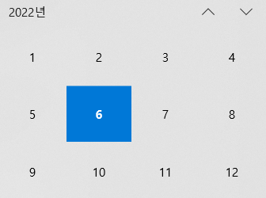
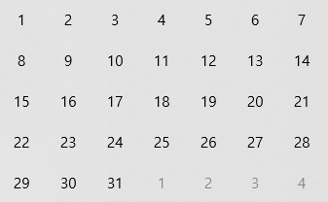
1. UI 설계
1.30 쇼핑몰 매출관리 조회
Level1 | 관리자 페이지 | Level2 | 관리자 매출관리 조회
화면ID | UI_T2_30 | 화면명 | 관리자 매출관리 조회
화면개요 | 관리자가 매출관리 할 수 있는 화면이다.
 |  |  |  | 설명
 |  |  |  | 입력한 글자가 포함된 상품번호/상품명을 검색할 수 있다. “월별”을 선택하면 특정 월을 선택한 후, “검색”버튼을 누르면 판매된 상품을 조회할 수 있다. “월별”선택 후, “일별”을 선택한 후, “검색”버튼을 누르면 특정 날짜에 판매된 상품을 조회할 수 있다. “소분류” 선택 후, “검색＂버튼을 누르면 판매된 상품을 조회할 수 있다. “월“,”일“,”소분류＂가 초기화 된다. 특정 상품의 판매수량, 판매금액, 판매날짜를 조회할 수 있다. 판매수량의 총합을 나타낸다. 판매금액을 모두 총합한 값이다. 8번의 판매수량을 기준으로 그래프를 보여준다. (보류) ※판매금액 = 판매수량 * 판매가 ※1번, 2번, 3번, 4번 조건은 모두 겹칠 수 있다.
①
매출관리
상품번호/상품명 검색
②
③
④
⑤
월별 ▼ | 일별 ▼ | 소분류 ▼ | 초기화
검색
⑥
상품코드 | 상품명 | 판매수량 | 판매금액 | 판매날짜
 | 1 |  |  | 6/21
 | 1 |  |  | 6/23
채소
과일
견과
수산
정육
반찬
간편식
음료
간식
베이커리
⑦
⑧
누적수량
총금액
(그래프)
⑨

Slide 70
1. UI 설계
1.30 쇼핑몰 매출관리 조회
* 화면입출력정보
I/O | 한글 명 | 영문 명 | 필수여부 | I/O 유형 | 초기값
O | 카테고리코드 | CODE2 | Y | O
O | 상품코드 | PRODUCT_NO | Y | O
O | 상품명 | NAME | Y | O
O | 판매수량 | SALES | Y | O
O | 장바구니 합계 | TOTAL_PRICE | Y | O
O | 배송완료날짜 | RECEIVE_DATE | Y | O

Slide 71
1. UI 설계
1.31 쇼핑몰 게시판관리_공지사항 리스트 조회
Level1 | 관리자 페이지 | Level2 | 관리자 게시판관리_공지사항 조회
화면ID | UI_T2_31 | 화면명 | 관리자 게시판관리_공지사항 리스트
화면개요 | 관리자가 등록한 상품정보들을 조회하는 화면이다.
 |  |  |  | 설명
 |  |  |  | 공지사항 리스트 페이지와 1:1상담 리스트 페이지로 이동할 수 있다. 공지사항을 등록하는 페이지로 이동한다. 공지사항 리스트를 조회할 수 있다. 10페이지 단위로 이동할 수 있다. 다음 또는 이전페이지로 이동할 수 있다. 해당 페이지로 이동한다.
게시판관리
②
공지사항
등록
①
공지사항
1:1상담
번호 | 제목 | 작성자 | 작성일
③
④
⑤
⑥
⑤
④
<<
◀
1
2
3
▶
>>

Slide 72
1. UI 설계
1.31 쇼핑몰 게시판관리_공지사항 리스트 조회
* 화면입출력정보
I/O | 한글 명 | 영문 명 | 필수여부 | I/O 유형 | 초기값
O | 공지사항코드 | NOTICE_NO | Y | O
O | 공지사항제목 | TITLE | Y | O
O | 관리자이름 | NAME | Y | O
O | 작성날짜 | REGDATE | Y | O

Slide 73
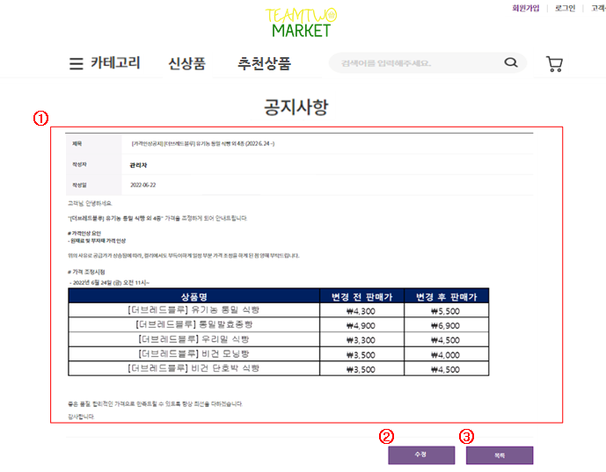

1. UI 설계
1.32 공지사항 상세
Level1 | 사용자 페이지 | Level2 | 공지사항 상세
화면ID | UI_T2_32 | 화면명 | 공지사항 상세
화면개요 | 등록되어진 공지사항의 내용을 상세하게 볼 수 있다.
 |  |  |  | 설명
 |  |  |  | 입력된 공지사항 제목 , 작성일 , 내용 표시 수정할 수 있는 공지사항 수정페이지로 이동 공지사항 조회 페이지로 이동 해당글을 삭제하고, 공지사항 조회 페이지로 이동
④
삭제

Slide 74
1. UI 설계
1.32 공지사항 상세
* 화면입출력정보
I/O | 한글 명 | 영문 명 | 필수여부 | I/O 유형 | 초기값
O | 작성일(등록일) | REGDATE | Y | O
O | 공지사항 제목 | TITLE | Y | O
O | 공지사항 내용 | CONTENT | Y | O

Slide 75
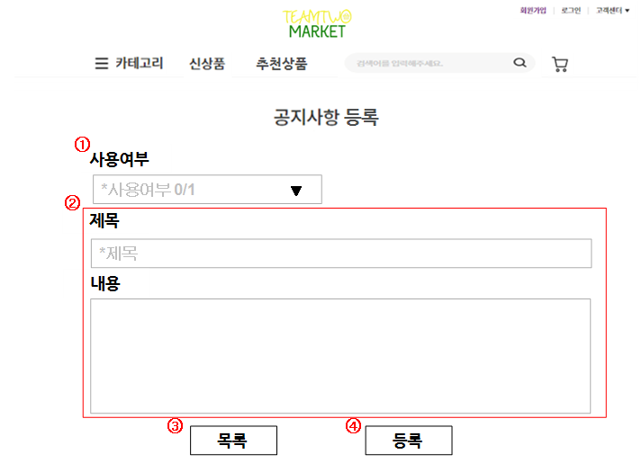
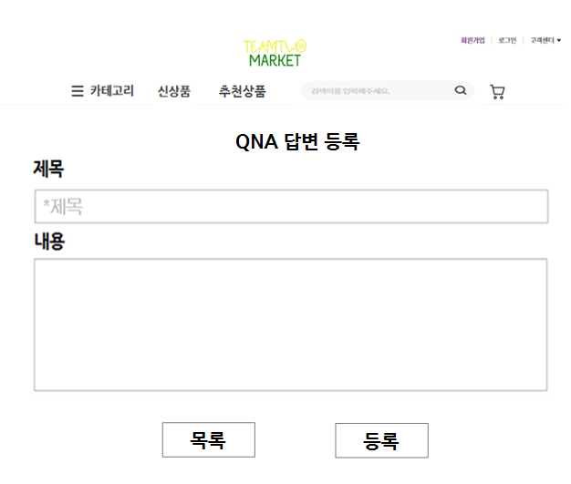
1. UI 설계
1.33 공지사항 등록
Level1 | 관리자 페이지 | Level2 | 공지사항 등록
화면ID | UI_T2_33 | 화면명 | 공지사항 등록
화면개요 | 공지사항을 등록하는 화면
 |  |  |  | 설명
 |  |  |  | 공지사항의 제목 , 내용을 입력 받을 수 있다. 공지사항 등록을 취소하고, 공지사항 조회페이지로 이동한다. 공지사항 등록을 완료하고, 공지사항 조회페이지로 이동한다.
①
사용/ 비사용
③
등록
②
목록

Slide 76
1. UI 설계
1.33 공지사항 등록
* 화면입출력정보
I/O | 한글 명 | 영문 명 | 필수여부 | I/O 유형 | 초기값
I | 작성일(등록일) | REGDATE | Y | I
I | 공지사항 제목 | TITLE | Y | I
I | 공지사항 내용 | CONTENT | Y | I
I | 공지사항 사용 유무 | ACTIVE | Y | I

Slide 77
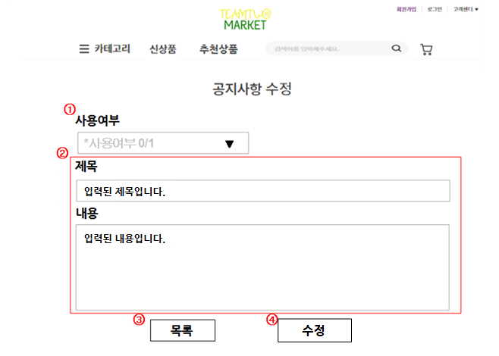

1. UI 설계
1.33 공지사항 등록
Level1 | 관리자 페이지 | Level2 | 공지사항 수정
화면ID | UI_T2_33 | 화면명 | 공지사항 수정
화면개요 | 공지사항을 수정하는 화면
 |  |  |  | 설명
 |  |  |  | 사용여부를 파악한다. 사용,비사용으로 구분한다. 공지사항의 제목 , 내용을 입력 받아 수정이 가능하다 3. 공지사항 수정을 완료하고, 공지사항 조회페이지로 이동한다. 4. 공지사항 수정을 취소하고, 공지사항 조회페이지로 이동한다.
④
수정
목록

Slide 78
1. UI 설계
1.33 공지사항 등록
* 화면입출력정보
I/O | 한글 명 | 영문 명 | 필수여부 | I/O 유형 | 초기값
O | 공지사항 제목 | TITLE | Y | O
O | 공지사항 내용 | CONTENT | Y | O
O | 공지사항 사용 유무 | ACTIVE | Y | O
I | 공지사항 제목 | TITLE | Y | I
I | 공지사항 내용 | CONTENT | Y | I
I | 공지사항 사용 유무 | ACTIVE | Y | I

Slide 79
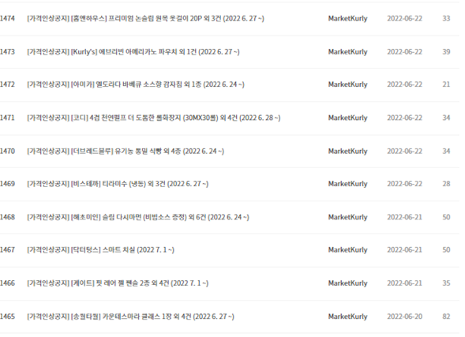
1. UI 설계
1.34 1:1상담 조회 페이지
Level1 | 사용자 페이지 | Level2 | 1:1상담 조회
화면ID | UI_T2_34 | 화면명 | 1:1상담 조회
화면개요 | 1:1상담를 조회하는 페이지
 |  |  |  | 설명
 |  |  |  | 게시판 형태의 1:1상담화면이 조회 가능하다. 제목을 클릭하면, 1:1상담 상세 페이지로 이동한다.
①
1:1상담
②

Slide 80
1. UI 설계
1.34 1:1상담 조회 페이지
* 화면입출력정보
I/O | 한글 명 | 영문 명 | 필수여부 | I/O 유형 | 초기값
O | 게시글 코드 | NO | Y | O
O | 제목 | TITLE | Y | O
O | 회원 아이디 | ID | Y | O
O | 게시글 등록일 | REGDATE | Y | O

Slide 81
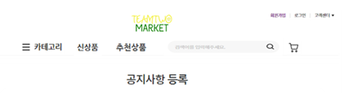
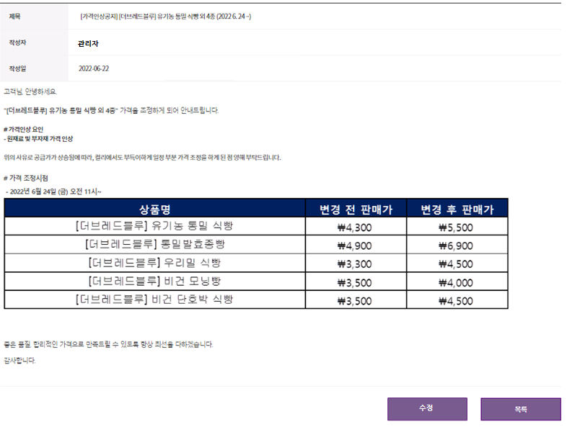
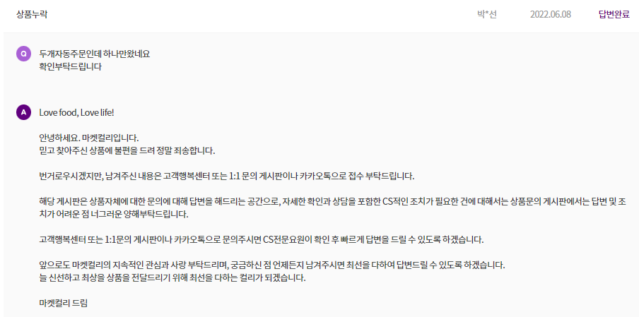
1. UI 설계
1.35 1:1상담 상세 조회
Level1 | 사용자 페이지 | Level2 | 1:1상담 상세 조회
화면ID | UI_T2_35 | 화면명 | 1:1상담 상세 조회
화면개요 | 1:1상담를 상세 조회하는 페이지
 |  |  |  | 설명
 |  |  |  | 1:1상담 게시판의 글 내용을 조회 가능하다. 1:1상담 게시판 답변 등록 페이지로 이동한다. (관리자만) 1:1상담 조회 페이지로 이동한다. 1:1 답변 수정 페이지로 이동한다.
①
1:1상담
②
④
③
답변등록
답변수정

Slide 82
1. UI 설계
1.35 1:1상담 상세 조회
* 화면입출력정보
I/O | 한글 명 | 영문 명 | 필수여부 | I/O 유형 | 초기값

Slide 83
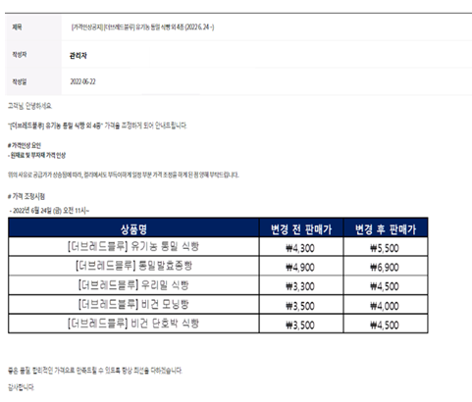
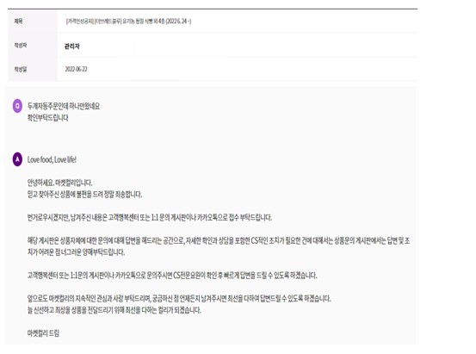
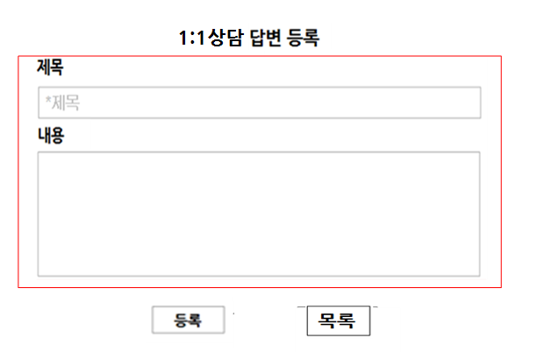
1. UI 설계
1.36 1:1상담 답변 등록
Level1 | 관리자 페이지 | Level2 | 1:1상담 답변 등록
화면ID | UI_T2_36 | 화면명 | 1:1상담 답변 등록
화면개요 | 1:1상담의 답변 등록페이지
 |  |  |  | 설명
 |  |  |  | 답변을 등록하려는 1:1상담의 내용을 확인할 수 있다. 1:1상담의 답변 등록으로 제목, 내용을 입력 받을 수 있다. 등록을 누르면 등록을 완료하고, 1:1상담 조회 화면으로 이동한다. 목록을 누르면 등록을 취소하고, 1:1상담 조회 화면으로 이동한다.
①
②
③
④

Slide 84
1. UI 설계
1.36 1:1상담 답변 등록
* 화면입출력정보
I/O | 한글 명 | 영문 명 | 필수여부 | I/O 유형 | 초기값
I | 답변글 내용 | CONTENT | Y | I
I | 답변글 등록일 | REGDATE | Y | I
O | 문의글 제목 | TITLE | Y | O
O | 등록일 | REGDATE | Y | O
O | 문의글 내용 | CONTENT | Y | O
O | 회원 아이디 | ID | Y | O

Slide 85
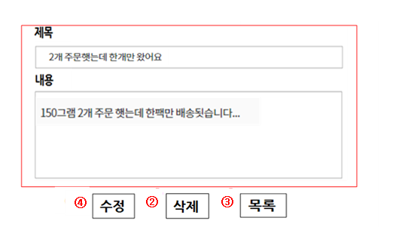
1. UI 설계
1.37 1:1상담 수정 페이지
Level1 | 관리자 페이지 | Level2 | 1:1상담 수정
화면ID | UI_T2_37 | 화면명 | 1:1상담 수정
화면개요 | 1:1상담 글을 수정하는 페이지
 |  |  |  | 설명
 |  |  |  | 등록되어 있는 제목 , 내용 값을 불러오고 수정할 수 있도록 한다. 삭제를 누르면 해당 1:1상담를 삭제하고 1:1상담 조회 페이지로 이동한다. 목록을 누르면 1:1상담 조회 페이지로 이동한다. 수정을 누르면 해당 1:1상담를 입력한 값으로 수정하고 , 1:1상담 조회 페이지로 이동한다.

Slide 86
1. UI 설계
1.37 1:1상담 수정 페이지
* 화면입출력정보
I/O | 한글 명 | 영문 명 | 필수여부 | I/O 유형 | 초기값
O | 문의글 제목 | TITLE | Y | O
O | 문의글 내용 | CONTENT | Y | O
I | 문의글 제목 | TITLE | Y | O
I | 등록일 | REGDATE | Y | O
I | 문의글 내용 | CONTENT | Y | O

Slide 87
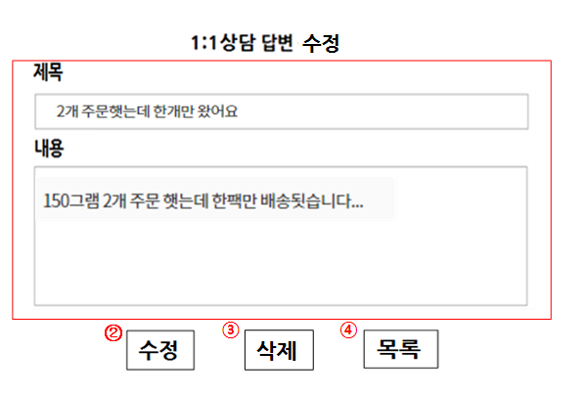

1. UI 설계
1.38 1:1상담 답변 수정 페이지
Level1 | 관리자 페이지 | Level2 | 1:1상담 답변 수정
화면ID | UI_T2_38 | 화면명 | 1:1상담 답변 수정
화면개요 | 1:1상담 답변을 수정하는 페이지
 |  |  |  | 설명
 |  |  |  | 답변을 등록하려는 1:1상담의 내용을 확인할 수 있다. 등록되어 있는 제목 , 내용 값을 불러오고 수정할 수 있도록 한다. 삭제를 누르면 해당 1:1상담를 삭제하고 1:1상담 조회 페이지로 이동한다. 목록을 누르면 1:1상담 조회 페이지로 이동한다. 수정을 누르면 해당 1:1상담를 입력한 값으로 수정하고 , 1:1상담 조회 페이지로 이동한다.
①
②
⑤

Slide 88
1. UI 설계
1.38 1:1상담글 수정 페이지
* 화면입출력정보
I/O | 한글 명 | 영문 명 | 필수여부 | I/O 유형 | 초기값
O | 문의글 제목 | TITLE | Y | O
O | 문의글 내용 | CONTENT | Y | O
O | 등록일 | REGDATE | Y | O
O | 회원 아이디 | ID | Y | O
I | 문의글 제목 | TITLE | Y | I
I | 문의글 내용 | CONTENT | Y | I
I | 업데이트 날짜 | UPDATEDATE | Y | I

